Slide 1


ΗΘΙΚΗ
ΓΥΜΝΑΣΙΟ-ΛΥΚΕΙΟ
ΕΠΙΜΟΡΦΩΤΙΚΟ ΠΡΟΓΡΑΜΜΑ
2^{η} συνάντηση (Β΄ Θμια)-Εργαστήριο
Σχεδιασμός Μαθησιακής Διαδικασίας
Μικροδιδασκαλία, Εκπαιδευτικό Σενάριο, Στοχασμός & Αποτίμηση

Slide 2
1^{ο} μεροσ

Slide 3
Γενικές αρχές
Αξιοποίηση των φιλοσοφικών ηθικών θεωριών και των θρησκευτικών παραδόσεων
Συνεργατική μάθηση
Δημοκρατική κουλτούρα
Συμπερίληψη

Slide 4
Μπορεί να αξιοποιηθεί το TPACK
Technological Pedagogical and Content Knowledge
(Τεχνολογική Παιδαγωγική Γνώση Περιεχομένου)
Καλή γνώση του αντικειμένου της Ηθικής
Χρήση κατάλληλων τεχνολογικών εργαλείων και πόρων
Αξιοποίηση παιδαγωγικών στρατηγικών, μεθόδων και τεχνικών

Slide 5
ΓΥΜΝΑΣΙΟ

Slide 6
Ακολουθεί διδακτικό σενάριο το οποίο προτείνεται
στον Οδηγό Εκπαιδευτικού του Γυμνασίου

Slide 7
Ενδεικτικο διδακτικο σεναριο
ΤΑΥΤΟΤΗΤΑ ΤΟΥ ΣΕΝΑΡΙΟΥ
Τίτλος διδακτικού σεναρίου:
Ο ενάρετος άνθρωπος
Τάξη στην οποία απευθύνεται:
Γ΄ Γυμνασίου
Εμπλεκόμενες γνωστικές περιοχές-θεματικές ενότητες:
Ηθική, Φιλοσοφία, Θρησκευτικά
Διδακτική Ενότητα: 1η Θεματική Ενότητα: Πώς θα γίνουμε ενάρετοι (εισαγωγή στην ηθική του Αριστοτέλη)
Λέξεις-κλειδιά:
Ηθική, αρετές, ευδαιμονία, μεσότητα, θρησκείες

Slide 8
Ενδεικτικο διδακτικο σεναριο
Β. ΠΛΑΙΣΙΟ ΥΛΟΠΟΙΗΣΗΣ
Θεωρητικό πλαίσιο:
Η αρετολογική, αρετοκρατική ή αρεταϊκή ηθική του Αριστοτέλη είναι μια θεωρία η οποία δίνει έμφαση στον χαρακτήρα που μπορεί να αναπτύξει ο άνθρωπος και στις αρετές που θα κατευθύνουν αυτόν τον χαρακτήρα του. Πρόκειται για μια θεωρία που δεν είναι ούτε συνεπειοκρατική ούτε δεοντοκρατική, αλλά τονίζει την αξία της διάπλασης του χαρακτήρα του ανθρώπου με στόχο με καλλιεργήσει τη φρόνηση, δηλαδή να μπορεί να αποφασίζει ποιες επιλογές είναι ωφέλιμες και ποιες βλαβερές για τον ίδιο και τους άλλους. Οι ορθές επιλογές μπορεί τελικά να οδηγήσουν σε μια ευτυχισμένη ζωή.
Με αυτό το διδακτικό σενάριο, οι μαθητές και οι μαθήτριες θα γνωρίσουν καλύτερα την ηθική θεωρία του Αριστοτέλη, θα έρθουν σε επαφή και θα μελετήσουν πρωτογενείς πηγές, και θα έχουν την ευκαιρία να αναζητήσουν τα κοινά σημεία της θεωρίας του Σταγειρίτη φιλοσόφου με τις ηθικές αξίες που προβάλουν διάφορες θρησκείες.

Slide 9
Ενδεικτικο διδακτικο σεναριο
Διδακτικοί στόχοι
Σε επίπεδο γνώσεων
Οι μαθητές/τριες:
• Να γνωρίσουν και να εμβαθύνουν στην αρετολογική ηθική του Αριστοτέλη,
• Να μάθουν να διακρίνουν το νόημα της «ευδαιμονίας», όπως το εννοούσε ο Αριστοτέλης, από την καθημερινή σημασία του όρου «ευτυχία»,
• Να γνωρίσουν τη σημασία της μεσότητας και να βρουν εφαρμογές της στην καθημερινή μας ζωή,
• Να εντοπίσουν τις ηθικές αρχές διαφόρων θρησκειών.

Slide 10
Ενδεικτικο διδακτικο σεναριο
Διδακτικοί στόχοι
Σε επίπεδο ικανοτήτων/δεξιοτήτων
Οι μαθητές/τριες να:
• Να συνδέσουν την Ηθική με προβλήματα της καθημερινής ζωής και να προσπαθήσουν να τα λύσουν χρησιμοποιώντας λογικά επιχειρήματα,
• Να συζητήσουν και να αξιολογήσουν τις θέσεις του Αριστοτέλη και να εξετάσουν τη δυνατότητα αλλά και τις δυσκολίες και τα όρια της αξιοποίησής τους στη σύγχρονη εποχή,
• Να συνεργαστούν με τους συμμαθητές και τις συμμαθήτριές τους,
• Να εμβαθύνουν στην κατανόηση φιλοσοφικών κειμένων,
• Να συγκρίνουν διαφορετικές ηθικές αρχές.

Slide 11
Ενδεικτικο διδακτικο σεναριο
Διδακτικοί στόχοι
Σε επίπεδο στάσεων/αξιών
Οι μαθητές/τριες:
• Να αξιοποιήσουν τα στοιχεία της αριστοτελικής ηθικής προκειμένου να διαμορφώσουν τον χαρακτήρα τους,
• Να αντιληφθούν την αξία της μεσότητας για ορισμένες αποφάσεις που πρέπει να λάβουν.

Slide 12
Ενδεικτικο διδακτικο σεναριο
Οργάνωση της διδασκαλίας & απαιτούμενη υλικοτεχνική υποδομή:
Οι μέθοδοι που ακολουθούνται είναι:
• Ευρετική-ανακαλυπτική
• Ομαδοσυνεργατική
• Μαθητοκεντρική
Οι μαθητές/τριες εργάζονται χωρισμένοι σε ομάδες εργασίας. Η διαδικασία εντός των ομάδων ρυθμίζεται από τους ίδιους τους μαθητές/τριες με την υποστήριξη του/της εκπαιδευτικού. Τα πορίσματα των ομάδων συζητούνται στην ολομέλεια.
Εκτιμώμενη διάρκεια:
4 διδακτικές ώρες

Slide 13
Ενδεικτικο διδακτικο σεναριο
Γ. ΔΙΔΑΚΤΙΚΗ ΔΙΑΔΙΚΑΣΙΑ
Στάδια υλοποίησης
Α΄ Φάση: Αφόρμηση και πρώτη συζήτηση για το θέμα (1η -2η διδακτική ώρα)
Τα παιδιά διαβάζουν το κεφάλαιο για την αριστοτελική ηθική από το σχολικό εγχειρίδιο.
Προβάλλεται στον διαδραστικό πίνακα ή με τη βοήθεια προτζέκτορα σύντομο βίντεο για την ηθική του Αριστοτέλη. Μπορούν να αξιοποιηθούν αποσπάσματα από τα παρακάτω βίντεο:
Από τη σειρά Animated… Φιλόσοφοι: https://www.youtube.com/watch?v=l8jv5INBcns&t=13s (18:20-21:40)
Σύντομο βίντεο του φιλολόγου Στράτου Τσαγκάρη για την αριστοτελική ηθική: https://www.youtube.com/watch?v=NrhkSJeS7fM
Στη συνέχεια, ακολουθεί συζήτηση με τα παιδιά για τις πληροφορίες που έμαθαν από το βίντεο.
Ο/η εκπαιδευτικός πρέπει να εστιάσει στον ρόλο που παίζει η ευδαιμονία στην αριστοτελική ηθική.
Μπορεί να τονίσει τα εξής στοιχεία:
Τον ορισμό που δίνει ο Αριστοτέλης: «Η ευτυχία είναι ορισμένη ενέργεια της ψυχής σύμφωνα με την τέλεια αρετή» ([Α.13.1102a5] Μετάφραση: Βασίλης Μπετσάκος, https://aristotelistes.cti.gr/admin/CollTranslationREADONLY/18-4-10)
Να συζητήσει με τα παιδιά τις διαφορές που πιστεύουν ότι υπάρχουν μεταξύ του παραπάνω ορισμού και της σημερινής σημασίας της ευτυχίας.
Να σχολιάσει την ετυμολογία της λέξης, ως «εύνοιας του δαίμονος, του θείου», δηλαδή ως μια κατάσταση που μπορεί να προκύψει, ίσως, με τη βοήθεια της λατρείας προς τους θεούς και την ελπίδα για μια καλή τύχη. Έτσι, καταλήγουμε και πάλι στον σημερινό όρο της «ευτυχίας», με το νοηματικό περιεχόμενο που έχει προσλάβει στη σύγχρονη εποχή.

Slide 14
Φύλλο εργασίας
Κείμενο:
Αλλά και η ζωή αυτών των ανθρώπων είναι μια σκέτη ευχαρίστηση. Γιατί η ευχαρίστηση είναι μια κατάσταση της ψυχής, και στον κάθε άνθρωπο ευχάριστο είναι αυτό που αγαπάει: το άλογο σ’ αυτόν που αγαπάει τα άλογα, το θέαμα σ’ αυτόν που αγαπάει τα θεάματα· με τον ίδιο τρόπο οι δίκαιες πράξεις σ’ αυτόν που αγαπάει τη δικαιοσύνη, και, γενικά, οι ενάρετες πράξεις σ’ αυτόν που αγαπάει την αρετή. Στην πλειονότητα των ανθρώπων τα ευχάριστα γι’ αυτούς πράγματα βρίσκονται σε σύγκρουση μεταξύ τους για τον λόγο ότι δεν είναι ευχάριστα από τη φύση τους· στους ανθρώπους όμως που αγαπούν το ωραίο ευχάριστα είναι αυτά που είναι ευχάριστα από τη φύση τους· τέτοιες οι πράξεις της αρετής· έτσι και σ’ αυτούς τους ανθρώπους είναι ευχάριστες και είναι και καθεαυτές ευχάριστες. Δεν τη χρειάζεται λοιπόν η ζωή αυτών των ανθρώπων την ευχαρίστηση σαν ένα είδος πρόσθετου κοσμήματος· αντίθετα, την έχει μέσα της. Γιατί σ’ αυτά που είπαμε πρέπει να προσθέσουμε και τούτο: ο άνθρωπος που δεν βρίσκει ευχαρίστηση στις ωραίες πράξεις δεν είναι καν ένας καλός άνθρωπος. Ποιος θα ονόμαζε δίκαιο έναν άνθρωπο που δεν βρίσκει ευχαρίστηση στις δίκαιες πράξεις, ή ελευθέριο έναν άνθρωπο που δεν βρίσκει ευχαρίστηση στις ελεύθερες πράξεις, κοκ.; Αν έτσι έχει το πράγμα, τότε οι πράξεις της αρετής θα πρέπει, σκέφτομαι, να είναι ευχάριστες καθεαυτές, μαζί όμως και καλές και ωραίες· έχουν μάλιστα την καθεμιά από τις ιδιότητες αυτές στον ύψιστο βαθμό, αν είναι αλήθεια ότι ο ενάρετος άνθρωπος είναι καλός κριτής γι’ αυτές τις ιδιότητες –πραγματικά, η κρίση του είναι αυτή που περιγράψαμε. Συμπέρασμα: Η ευδαιμονία είναι το υπέρτατο αγαθό και μαζί ό,τι πιο ωραίο και ό,τι πιο ευχάριστο· οι τρεις αυτές ιδιότητες δεν πρέπει να χωρίζονται με τον τρόπο που αυτό γίνεται στην επιγραφή της Δήλου:
Το δικαιότατο είναι το πιο όμορφο, η υγεία το καλύτερο· το πιο ευχάριστο απ’ όλα να έχει κανείς ό,τι αγαπά·
ο λόγος είναι ότι όλες αυτές οι ιδιότητες συνυπάρχουν στις άριστες ενέργειες –αυτές, ή μία απ’ αυτές, η καλύτερη, λέμε πως είναι η ευδαιμονία.
Αριστοτέλης, Ηθικά Νικομάχεια [1099a]
Μετάφραση: Δημήτριος Λυπουρλής
Β΄ Φάση (3η διδακτική ώρα)
Ο/η εκπαιδευτικός μοιράζει το παρακάτω φύλλο εργασίας στα παιδιά:
Ερωτήσεις:
1. Τι σημαίνει «ευχαρίστηση» για τον Αριστοτέλη;
2. Πώς συνδέεται η ευχαρίστηση με α) τη δικαιοσύνη και β) την ευδαιμονία;
Τα παιδιά, αφού διαβάσουν το φύλλο εργασίας απαντούν στις ερωτήσεις είτε ατομικά (προφορικά ή γραπτά) είτε ομαδικά.

Slide 15
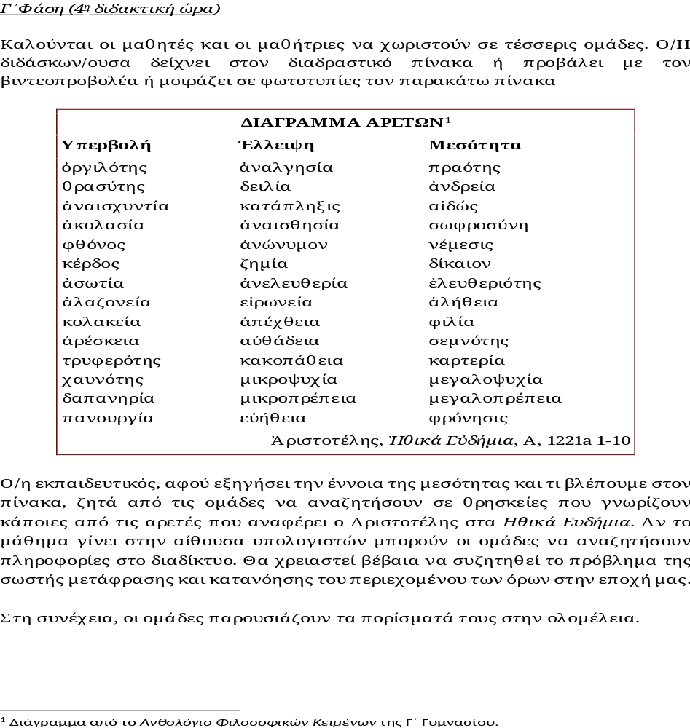
Ενδεικτικο διδακτικο σεναριο

Slide 16
Ενδεικτικο διδακτικο σεναριο
Δ. ΑΥΤΟΑΞΙΟΛΟΓΗΣΗ-ΑΝΑΣΤΟΧΑΣΜΟΣ:
Μετά την 4η ώρα μπορεί να μοιραστεί φύλλο αυτοαξιολόγησης που έχει συντάξει ο/η εκπαιδευτικός για την αποτίμηση της δράσης των παιδιών. Στη συνέχεια, ακολουθεί συζήτηση για τη συμμετοχή των παιδιών και για την αποτίμηση της εκπαιδευτικής διαδικασίας, αλλά και του ίδιου του περιεχομένου του σεναρίου. Ο/η εκπαιδευτικός μπορεί να αξιοποιήσει αυτά τα στοιχεία για να βελτιώσει και να τροποποιήσει το σενάριο.

Slide 17
Ενδεικτικο διδακτικο σεναριο
Ε. ΕΝΔΕΙΚΤΙΚΗ ΒΙΒΛΙΟΓΡΑΦΙΑ
Αριστοτέλης, Ηθικά Ευδήμια, μτφρ. Βασίλειος Μπετσάκος, Θεσσαλονίκη: Ζήτρος, 2018
______, Ηθικά Μεγάλα, μτφρ. Βασίλειος Μπετσάκος, Θεσσαλονίκη: Ζήτρος, 2010.
______, Ηθικά Νικομάχεια, μτφρ. Δημήτριος Λυπουρλής, Θεσσαλονίκη: Ζήτρος, 2006.
Κάλφας, Β., Ο Αριστοτέλης, Πίσω από τον φιλόσοφο, Αθήνα: Η Καθημερινή, 2014.
Κάλφας, Β. & Ζωγραφίδης Γ., Αρχαίοι Έλληνες φιλόσοφοι, Θεσσαλονίκη: Ινστιτούτο Νεοελληνικών Σπουδών, 2006.
Macintyre, A., Έλλογα εξαρτημένα όντα, Γιατί οι άνθρωποι χρειάζονται τις αρετές, μτφρ. Μ. Δασκαλάκη, Αθήνα: Κουκκίδα, 2013.
______, Μετά την αρετή, Μελέτη ηθικής θεωρίας, μτφρ. Δ. Δημακόπουλος, Αθήνα: Άρτος Ζωής, 2021.
Rachels, J. & Rachels, S., Στοιχεία Ηθικής Φιλοσοφίας, μτφρ. Ξ. Μπαμιατζόγλου, Αθήνα: Οκτώ, 2012.
Ross, W.D., Αριστοτέλης, μτφρ. Μαριλίζα Μήτσου, Αθήνα: Μορφωτικό Ίδρυμα Εθνικής Τραπέζης, 1993.
Woodfin R. & Groves, J., Αριστοτέλης, Εικονογραφημένος Οδηγός, μτφρ. Μαργαρίτα Σφέτσα, Αθήνα: Νέα, 2011.
Κόντος, Π., Η αριστοτελική ηθική ως οντολογία, Αθήνα: Κριτική, 2000.
______, Τα δύο ευ της ευτυχίας, Εισαγωγή στα Ηθικά Νικομάχεια του Αριστοτέλη, Ηράκλειο: Πανεπιστημιακές Εκδόσεις Κρήτης, 2018.
Ηλεκτρονικές πηγές
Αριστοτελιστές: το συνεργατικό corpus του Αριστοτέλη: https://aristotelistes.cti.gr/welcome/index.html
Διδακτικό σενάριο του Σταύρου Καραγεωργάκη: Οι τρεις σημαντικότερες ηθικές θεωρίες https://aesop.iep.edu.gr/node/11721

Slide 18
ΛΥΚΕΙΟ

Slide 19
Ακολουθεί διδακτικό σενάριο το οποίο προτείνεται
στον Οδηγό Εκπαιδευτικού του Λυκείου

Slide 20
Ενδεικτικο διδακτικο σεναριο
Α. ΤΑΥΤΟΤΗΤΑ ΤΟΥ ΣΕΝΑΡΙΟΥ
Τίτλος διδακτικού σεναρίου:
Η πρόκληση του πολιτισμικού σχετικισμού
Τάξη στην οποία απευθύνεται:
Β΄ Γ.Ε.Λ.
Εμπλεκόμενες γνωστικές περιοχές-θεματικές ενότητες:
Ηθική, Φιλοσοφία, Κοινωνικές Επιστήμες
Διδακτική Ενότητα: 1ο Θεματικό Πεδίο, 6η Θεματική Ενότητα: Πολιτισμικός σχετικισμός
Λέξεις-κλειδιά:
Ηθική, πολιτισμικός σχετικισμός, δημόσιος θηλασμός

Slide 21
Ενδεικτικο διδακτικο σεναριο
Β. ΠΛΑΙΣΙΟ ΥΛΟΠΟΙΗΣΗΣ
Θεωρητικό πλαίσιο:
Οι μαθητές/τριες πολλές φορές αδυνατούν να αντιληφθούν τη σύνδεση και τη χρησιμότητα της Ηθικής για τα καθημερινά προβλήματα και τις αποφάσεις που καλούνται να πάρουν. Μία από τις προκλήσεις για τις οποίες καλείται να πάρει θέση ο σύγχρονος άνθρωπος, και πιθανόν με την οποία πρέπει να αναμετρηθεί προσωπικά, είναι αυτή του πολιτισμικού σχετικισμού.
Το σενάριο αυτό σχεδιάστηκε με σκοπό να προβληματίσει τους μαθητές και τις μαθήτριες για τα ερωτήματα και τις ηθικές προκλήσεις που δημιουργούνται λόγω της ασυμβατότητας των ηθικών κωδίκων κάθε πολιτισμικού πλαισίου.
Με τη βοήθεια αυτού του διδακτικού σεναρίου οι μαθητές/τριες θα έχουν την ευκαιρία να προβληματιστούν για την καθολική ισχύ κάποιων ηθικών κανόνων, να συζητήσουν για το κατά πόσον είναι δυνατόν να συγκρίνουμε εντελώς διαφορετικούς πολιτισμούς και τις ηθικές αρχές βάσει των οποίων λειτουργούν. Επιπλέον, οι μαθητές/τριες καλούνται να ερευνήσουν και να ανακαλύψουν μόνοι/ες τους τις πτυχές των επιμέρους προβλημάτων.

Slide 22
Ενδεικτικο διδακτικο σεναριο
Διδακτικοί στόχοι
Σε επίπεδο γνώσεων
Οι μαθητές/τριες:
• Να γνωρίσουν τη βασική θέση του πολιτισμικού σχετικισμού,
• Να κατανοήσουν τη διαφορά μεταξύ ακραίων, προβληματικών μορφών κανονιστικού σχετικισμού και μετριοπαθών αντιλήψεων που καθιστούν δυνατή την αναγνώριση ενός πλουραλισμού αξιών και επιτρέπουν τον κριτικό διάλογο,
• Να διακρίνουν τις ηθικές αρχές διαφορετικών πολιτισμών,
• Να κατανοήσουν ότι η ανεκτικότητα προς τα έθιμα και τις αρχές πολιτισμών δεν σημαίνει αποδοχή τους,
• Να εντοπίσουν πότε οι ηθικές αρχές και τα έθιμα κάποιων πολιτισμών καταπατούν τα ανθρώπινα δικαιώματα, συζητώντας ταυτόχρονα ποια είναι τα ανθρώπινα δικαιώματα και αν έχουν καθολική ισχύ,
• Να αντιληφθούν ότι πολλές μεταρρυθμίσεις και η διεκδίκηση δικαιωμάτων ομάδων ανθρώπων απαιτούν την αλλαγή των ηθικών κωδίκων των κοινωνιών,
• Να συνειδητοποιήσουν την αδυναμία εύρεσης ενός ανεξάρτητου και καθολικού κριτηρίου ηθικότητας.

Slide 23
Ενδεικτικο διδακτικο σεναριο
Σε επίπεδο ικανοτήτων/δεξιοτήτων
Οι μαθητές/τριες να:
• Να συνδέσουν την Ηθική με προβλήματα της καθημερινής ζωής και να προσπαθήσουν να τα λύσουν χρησιμοποιώντας λογικά επιχειρήματα,
• Να συζητήσουν και να αξιολογήσουν τις θέσεις των διαφορετικών τοποθετήσεων όσον αφορά την καθολικότητα των ηθικών αρχών
• Να επιχειρηματολογήσουν για τον τρόπο με τον οποίο πρέπει να επιλύονται τα προβλήματα που προκύπτουν από τη διάσταση των ηθικών αρχών, ηθών, και εθίμων διαφόρων πολιτισμών και να λάβουν αποφάσεις.

Slide 24
Ενδεικτικο διδακτικο σεναριο
Σε επίπεδο στάσεων/αξιών
Οι μαθητές/τριες:
• Να μάθουν να σέβονται τις ηθικές αρχές διαφορετικών πολιτισμών, συνειδητοποιώντας ότι δεν χρειάζεται να τις αποδέχονται,
• Να αντιληφθούν ότι δεν μπορούν να γίνονται διακρίσεις σε βάρος κάποιων μειονοτήτων στο όνομα του πολιτισμικού σχετικισμού,
• Να κρατήσουν μια κριτική στάση και να καυτηριάζουν αρχές και έθιμα που καταπατούν τα ανθρώπινα δικαιώματα.

Slide 25
Ενδεικτικο διδακτικο σεναριο
Οργάνωση της διδασκαλίας & απαιτούμενη υλικοτεχνική υποδομή:
Οι μέθοδοι που ακολουθούνται είναι:
1. Ευρετική-ανακαλυπτική
2. Ομαδοσυνεργατική
3. Μαθητοκεντρική
Οι μαθητές/τριες εργάζονται χωρισμένοι σε ομάδες εργασίας. Η διαδικασία εντός των ομάδων ρυθμίζεται από τους ίδιους τους μαθητές/τριες με την υποστήριξη του/της εκπαιδευτικού. Τα πορίσματα των ομάδων συζητούνται στην ολομέλεια.
Προϋπόθεση είναι η χρήση διαδραστικού πίνακα ή βιντεοπροβολέα συνδεδεμένου με το διαδίκτυο.
Εκτιμώμενη διάρκεια:
5 διδακτικές ώρες

Slide 26
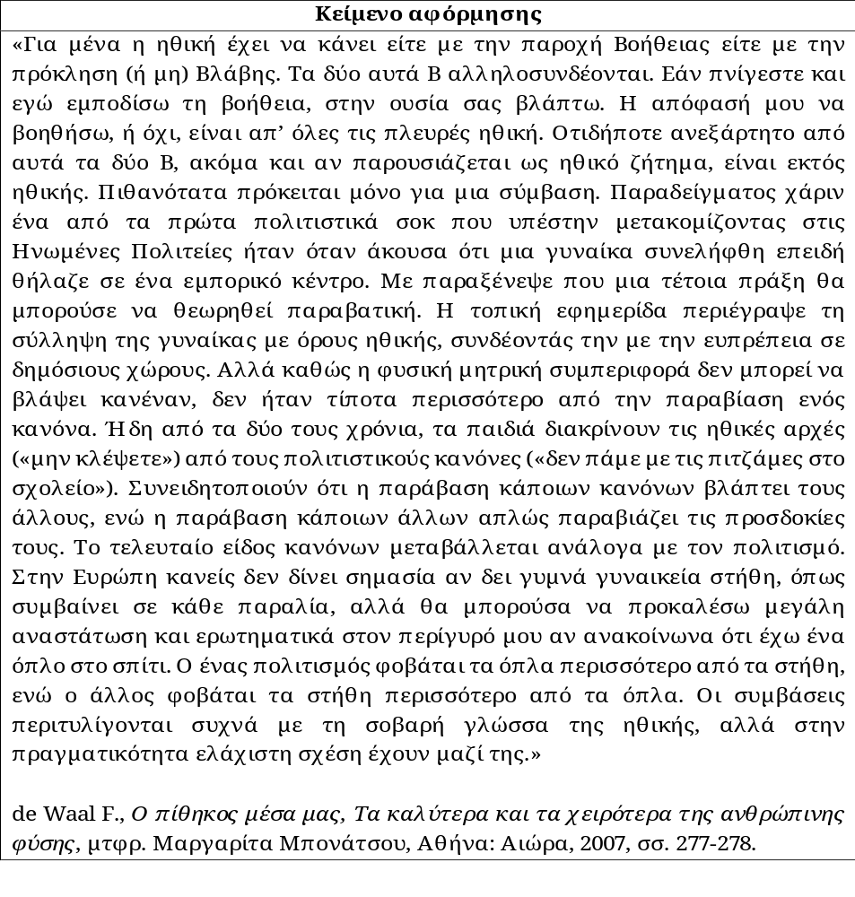
Γ. ΔΙΔΑΚΤΙΚΗ ΔΙΑΔΙΚΑΣΙΑ
Στάδια υλοποίησης
Α΄ Φάση: Αφόρμηση και πρώτη συζήτηση για το θέμα (1η διδακτική ώρα)
Ο/Η εκπαιδευτικός μοιράζει στα παιδιά το παρακάτω κείμενο του διεθνώς αναγνωρισμένου ζωολόγου και πρωτευοντολόγου Φρανς ντε Βαλ (Frans de Waal):

Slide 27
Ενδεικτικο διδακτικο σεναριο
Στη συνέχεια, ο/η εκπαιδευτικός μπορεί να θέσει προς συζήτηση τα παρακάτω θέματα/ερωτήματα:
Πώς κρίνετε την άποψη του de Waal για την Ηθική με τη χρήση των δύο Β (Βοήθεια και Βλάβη);
Πώς διακρίνονται οι ηθικοί από τους πολιτισμικούς κανόνες;
Πώς σχολιάζετε τη σύγκριση των κανόνων διαφορετικών κοινωνιών που κάνει ο συγγραφέας;

Slide 28
Ενδεικτικο διδακτικο σεναριο
Β΄ Φάση (2^{η} διδακτική ώρα)
Απόπειρα ορισμού του πολιτισμικού σχετικισμού. Χρήση ορισμών του σχολικού εγχειριδίου ή αναζήτηση ορισμών από πρωτογενείς πηγές. Μπορεί να αξιοποιηθεί το σχετικό κεφάλαιο από το βιβλίο του Ρέιτσελς Στοιχεία Ηθικής Φιλοσοφίας (σσ. 37-58).
Να σχεδιαστεί και να προβληθεί μια παρουσίαση (σε μορφή ppt) για τον πολιτισμικό σχετικισμό ή να μοιραστεί ένα υλικό που να εξηγεί τη θέση του.
Μπορεί να αξιοποιηθεί αυτό το άρθρο που αναφέρει παράξενα έθιμα γάμου απ’ όλο τον κόσμο: https://www.dinfo.gr/31-%CF%80%CF%81%CE%B1%CE%B3%CE%BC%CE%B1%CF%84%CE%B9%CE%BA%CE%AC-%CF%80%CE%B1%CF%81%CE%AC%CE%BE%CE%B5%CE%BD%CE%B1-%CE%AD%CE%B8%CE%B9%CE%BC%CE%B1-%CE%B5%CF%81%CF%89%CF%84%CE%B5%CF%85%CE%BC%CE%AD%CE%BD/
Μπορούν να αξιοποιηθούν μικρά αποσπάσματα από ταινίες όπως
  Θεέ μου τι σου κάναμε;
  Χαμένοι στη μετάφραση.
  Καν’ το όπως ο Μπέκαμ.

Slide 29
Ενδεικτικο διδακτικο σεναριο
Γ΄ Φάση (3^{η}-4^{η} διδακτική ώρα)
Οι μαθητές και οι μαθήτριες χωρίζονται σε τέσσερις ομάδες. Ο/Η διδάσκων/ουσα ζητά να βρει κάθε ομάδα ένα έθιμο ή μια πρακτική ενός πολιτισμού που θα σόκαρε τους ανθρώπους της σύγχρονης ελληνικής κοινωνίας. Οργανώνουν μια σύντομη δραματοποίηση και την παρουσιάζει η κάθε ομάδα τη δεύτερη ώρα.
Ο/η εκπαιδευτικός στη συνέχεια ζητά από τα παιδιά να αναζητήσουν, όταν επιστρέψουν στο σπίτι τους, πληροφορίες για τον πολιτισμικό σχετικισμό. Ενδεικτικά:
α) προτείνει να διαβάσουν την ιστορία που αφηγείται ο Ηρόδοτος για τον βασιλιά Δαρείο, ο οποίος ήθελε να δείξει τις διαφορετικές ηθικές κρίσεις των διαφορετικών πολιτισμών (Ηρόδοτος, Ιστορίαι [3.38.3-4]).
«Ο Δαρείος, όταν ήταν βασιλιάς, κάλεσε τους Έλληνες που είχε γύρω του και τους ρώτησε με πόσα χρήματα θα δέχονταν να φάνε τους πατέρες τους όταν πέθαιναν· αυτοί απάντησαν ότι τέτοιο πράγμα δεν θα το έκαναν με κανέναν τρόπο. [3.38.4] Ύστερα ο Δαρείος κάλεσε τους Ινδούς τους λεγόμενους Καλλατίες, που τρώνε τους γονείς τους, και μπροστά στους Έλληνες, που τα λεγόμενά τους τα μετάφραζε διερμηνέας, τους ρώτησε με πόσα χρήματα θα δέχονταν να καίνε τους πατέρες τους όταν πέθαιναν· αυτοί έβαλαν τις φωνές και του σύστησαν να μη λέει τέτοια φρικτά πράγματα. Έτσι είναι λοιπόν αυτές οι πεποιθήσεις, και νομίζω σωστά τα λέει ο Πίνδαρος, στο ποίημά του, ότι το έθιμο είναι ο βασιλιάς των πάντων.» https://www.greek-language.gr/digitalResources/ancient_greek/library/browse.html?text_id=30&page=78
προτείνει να διαβάσουν το άρθρο «Ανθρώπινα δικαιώματα: Οικουμενικότητα ή Πολιτισμικός "Συσχετισμός»: https://odeth.eu/%CE%B1%CE%BD%CE%B8%CF%81%CF%8E%CF%80%CE%B9%CE%BD%CE%B1-%CE%B4%CE%B9%CE%BA%CE%B1%CE%B9%CF%8E%CE%BC%CE%B1%CF%84%CE%B1-%CE%BF%CE%B9%CE%BA%CE%BF%CF%85%CE%BC%CE%B5%CE%BD%CE%B9%CE%BA%CF%8C%CF%84%CE%B7/,
προτείνει να διαβάσουν το άρθρο «Κίνα: το φεστιβάλ φρίκης με κρέας σκύλων θα διεξαχθεί κανονικά»: https://www.news247.gr/kosmos/kina-to-festival-frikis-me-kreas-skilon-tha-diexaxthei-kanonika/

Slide 30
Ενδεικτικο διδακτικο σεναριο
Δ΄ Φάση (5^{η} διδακτική ώρα)
Οι ομάδες συζητούν στην τάξη και παρουσιάζουν τις απόψεις και τους προβληματισμούς τους, με βάση όσα συζητήθηκαν στην τάξη, όσα τους προβλημάτισαν κατά τη διάρκεια της δραματοποίησης και όσα διάβασαν. Ο/Η εκπαιδευτικός πρέπει να:
προτρέπει τα παιδιά να εκφράσουν τις απόψεις τους,
ενθαρρύνει τη συζήτηση, τη διασταύρωση των απόψεων και τη διατύπωση προσωπικών θέσεων από τους/τις μαθητές/τριες,
συμβάλλει στη διασαφήνιση σκοτεινών σημείων της θεωρίας του πολιτισμικού σχετικισμού,
παρεμβαίνει, όταν διατυπώνονται λανθασμένες (από επιστημονική άποψη) θέσεις και ρατσιστικές απόψεις.

Slide 31
Ενδεικτικο διδακτικο σεναριο
Δ. ΑΥΤΟΑΞΙΟΛΟΓΗΣΗ-ΑΝΑΣΤΟΧΑΣΜΟΣ:
Είτε κατά τη διάρκεια της 5^{ης} ώρας είτε σε αμέσως επόμενη φάση, μπορεί να μοιραστεί φύλλο αυτοαξιολόγησης που έχει συντάξει ο/η εκπαιδευτικός για την αποτίμηση της δράσης των παιδιών. Στη συνέχεια, ακολουθεί συζήτηση για τη συμμετοχή των παιδιών και για την αποτίμηση της εκπαιδευτικής διαδικασίας, αλλά και του ίδιου του περιεχομένου του σεναρίου. Ο/η εκπαιδευτικός μπορεί να αξιοποιήσει αυτά τα στοιχεία για να βελτιώσει και να τροποποιήσει το σενάριο.

Slide 32
Ενδεικτικο διδακτικο σεναριο
Ε. ΕΝΔΕΙΚΤΙΚΗ ΒΙΒΛΙΟΓΡΑΦΙΑ
de Waal F., Ο πίθηκος μέσα μας, Τα καλύτερα και τα χειρότερα της ανθρώπινης φύσης, μτφρ. Μαργαρίτα Μπονάτσου, Αθήνα: Αιώρα, 2007.
Driver J., Ηθική Φιλοσοφία: οι βασικές της αρχές, μτφρ. Ι. Ν. Μαρκόπουλος, Θεσσαλονίκη: University Studio Press, 2010, σσ. 27-40.
Ηρόδοτος, Ιστορίαι.
Rachels J. & S., Στοιχεία ηθικής Φιλοσοφίας, μτφρ. Ξ. Μπαμιατζόγλου, Αθήνα: Οκτώ, 2012, σσ. 37-58.
Ηλεκτρονικές πηγές:
Άρθρο που δημοσιεύτηκε στην εφημερίδα Καθημερινή με τίτλο «Πώς αντιμετωπίζουμε στην Ελλάδα την εικόνα του δημόσιου θηλασμού;»: https://www.kathimerini.gr/society/562058407/pos-antimetopizoyme-stin-ellada-tin-eikona-dimosioy-thilasmoy/

Slide 33
2^{ο} μεροσ
ΣΧΕΔΙΑΣΜΟΣ ΣΤΗ ΒΙΩΜΑΤΙΚΗ ΜΑΘΗΣΗ ΚΑΙ ΤΗ ΔΙΔΑΚΤΙΚΗ ΤΗΣ ΗΘΙΚΗΣ ΣΤΙΣ ΘΡΗΣΚΕΙΕΣ

Slide 34
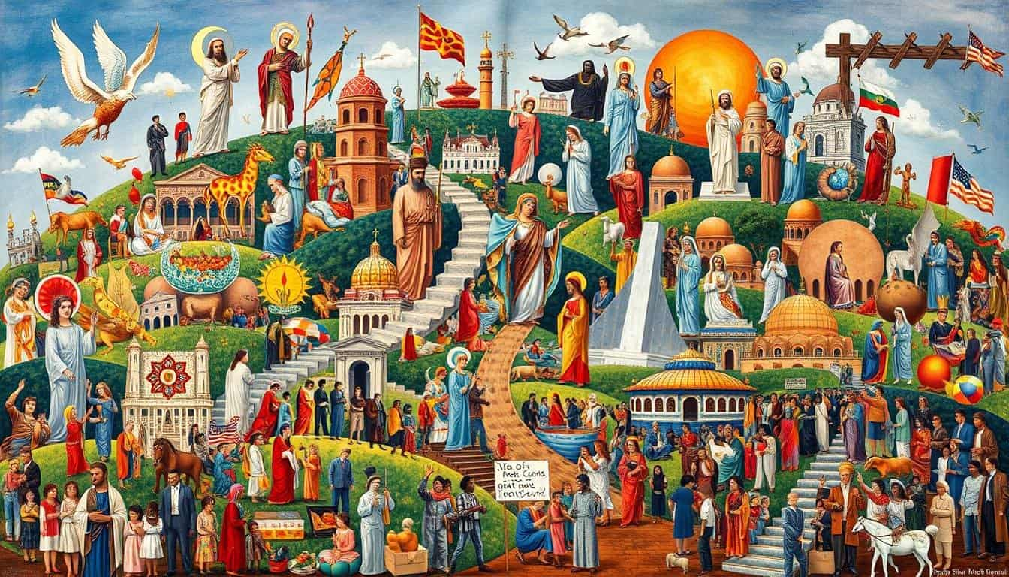
ΗΘΙΚΕΣ ΚΑΙ ΑΝΘΡωΠΟΛΟΓΙΚΕΣ ΑΝΑΠΑΡΑΣΤΑΣΕΙΣ ΤΩΝ ΘΡΗΣΚΕΙΩΝ
https://esoftskills.com/wp-content/uploads/2024/08/The-Role-of-Religion-in-Society-A-Sociological-Perspective.jpg

Slide 35
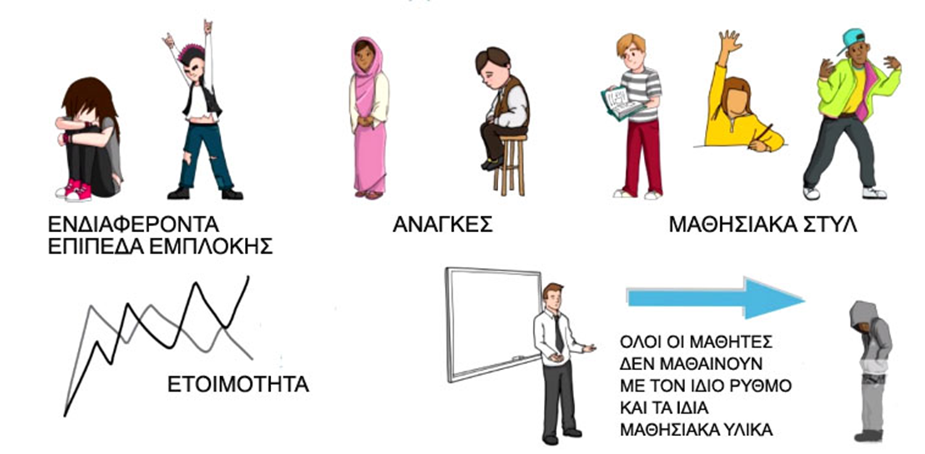
Σχεδιασμοσ διδασκαλιασ

Slide 36

Σχεδιασμοσ διδασκαλιασ
Μελέτη Προγράμματος Σπουδών (+Γενικοί σκοποί μαθήματος
Ειδικοί στόχοι και επάρκειες τάξης
Επιλογή ενός ΠΜΣ για κάθε μάθημα (το πολύ 2)
Πού υπάρχουν τα παραπάνω στοιχεία;
Αξιολόγηση (πριν τον σχεδιασμό)
Επιλογή μεθόδου (βιωματική μέθοδος)
Επιλογή υλικού (θέματα, περιεχόμενο [κείμενο, βίντεο, εικόνες κλπ]
Δραστηριότητες (οι μαθητές/τριες να «μαθαίνουν πώς να μαθαίνουν»)

Slide 37
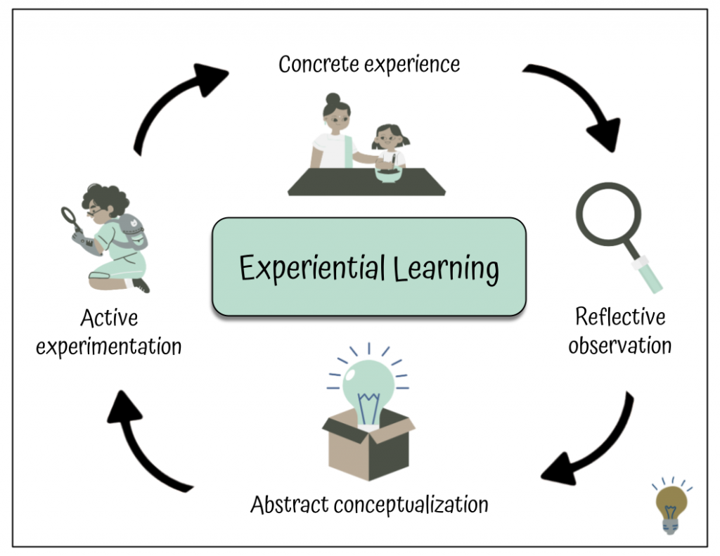
Βιωματικη μεθοδοσ
Βιώνοντας
Βιωματική μάθηση
Εφαρμόζοντας
Νοηματοδοτώντας
Αναλύοντας

Slide 38
1^{ο} Στάδιο: «Οι μαθητές/τριες καλούνται μέσα από τις δραστηριότητες να βιώσουν κάτι που έχει σχέση με την έννοια/θέμα και την εμπειρία τους, κάτι που ήδη ξέρουν»
2^{ο} Στάδιο:Οι μαθητές/τριες συνδέουν την εμπειρία τους με τον θρησκευτικό χαρακτήρα της έννοιας/ του θέματος που μελετούν
3^{ο} Στάδιο: Οι μαθητές/τριες αναλύουν σε βάθος το θρησκευτικό περιεχόμενο της έννοιας/θέματος από τους μαθητές και αξιολογείται
4^{ο} Στάδιο: Οι μαθητές/ τριες επιχειρούν να εφαρμόσουν σε παρόμοια ή δυσκολότερη συνθήκη όσα έμαθαν στα προηγούμενα στάδια

Slide 39
Ενδεικτικο διδακτικο σεναριο
ΤΑΥΤΟΤΗΤΑ ΤΟΥ ΣΕΝΑΡΙΟΥ
Τίτλος διδακτικού σεναρίου:
Συζητώντας για την ειρήνη
Τάξη στην οποία απευθύνεται:
Β΄ Γυμνασίου
Εμπλεκόμενες γνωστικές περιοχές-θεματικές ενότητες:
Διαπολιτισμική Επικοινωνία στις θρησκείες, Ηθική, Θρησκευτικά, Θρησκειολογία,
3^{ο} Θεματικό Πεδίο
17^{η} Θεματική Ενότητα: Διαθρησκειακός διάλογος και δημοκρατικές κοινωνίες. Θρησκείες και ειρηνική συνύπαρξη
Εκτιμώμενη διάρκεια:
2 διδακτικές ώρες
Λέξεις-κλειδιά:
Δημοκρατικός πολιτισμός, Διαθρησκειακός διάλογος, Διαπολιτισμική επικοινωνία, Ηθική, Θρησκείες

Slide 40
Ενδεικτικο διδακτικο σεναριο
Διδακτικοί στόχοι
Σε επίπεδο γνώσεων
• Οι μαθητές/τριες να είναι σε θέση να:
Συνειδητοποιούν την ανάγκη για την επικοινωνία των θρησκειών προκειμένου να διασφαλίζονται οι δημοκρατικές αρχές στην κοινωνία και
Καλλιεργούν την ανεκτικότητα και την ειρηνική συνύπαρξη

Slide 41
Ενδεικτικο διδακτικο σεναριο
Διδακτικοί στόχοι
Σε επίπεδο ικανοτήτων/δεξιοτήτων
Οι μαθητές/τριες να είναι σε θέση να:
• Να ακούν προσεκτικά τις διαφορετικές απόψεις
• Να συζητούν και να αξιολογούν τις θέσεις του Αριστοτέλη και να εξετάσουν τη δυνατότητα αλλά και τις δυσκολίες και τα όρια της αξιοποίησής τους στη σύγχρονη εποχή,
• Να συνεργαστούν με τους συμμαθητές και τις συμμαθήτριές τους,
• Οικοδομούν θετικές σχέσεις με άλλους ανθρώπους σε μια ομάδα

Slide 42
Ενδεικτικο διδακτικο σεναριο
Διδακτικοί στόχοι
Σε επίπεδο στάσεων
Οι μαθητές/τριες να είναι σε θέση να:
Ενδιαφέρονται και να μαθαίνουν για τις πεποιθήσεις, τις αξίες, τις παραδόσεις και τις κοσμοθεωρίες άλλων ανθρώπων
Συνεργάζονται καλά με άλλους ανθρώπους που έχουν πολλές διαφορετικές απόψεις

Slide 43
Ενδεικτικο διδακτικο σεναριο
Οργάνωση της διδασκαλίας & απαιτούμενη υλικοτεχνική υποδομή:
Οι μέθοδοι που ακολουθούνται είναι:
• Βιωματική
• Ομαδοσυνεργατική
• Μαθητοκεντρική
Οι μαθητές/τριες εργάζονται ατομικά και στη συνέχεια χωρισμένοι σε ομάδες εργασίας. Η διαδικασία εντός των ομάδων ρυθμίζεται από τους ίδιους τους μαθητές/τριες με την υποστήριξη του/της εκπαιδευτικού. Τα πορίσματα των ομάδων συζητούνται στην ολομέλεια.

Slide 44
Ενδεικτικο διδακτικο σεναριο
Γ. ΔΙΔΑΚΤΙΚΗ ΔΙΑΔΙΚΑΣΙΑ
Στάδια υλοποίησης
Α΄ Φάση (Βιώνοντας):
Σκέψου – Συζήτησε (-Γράψε) – Μοιράσου: Διάλογος (15΄ λεπτά)
Οι μαθητές/τριες χωρίζονται σε ομάδες και αποφασίζουν για τους ρόλους τους (Συντονίστρια/Συντονιστής, Γραμματέας, Δημοσιογράφος, Εκπρόσωπος Τύπου, Χρονομέτρης)
Στη συνέχεια –πρώτα ατομικά και έπειτα σε ομάδες– συζητούν και γράφουν μια περιγραφή για το τι θεωρούν ότι είναι ο διάλογος.
Ο/Η εκπρόσωπος κάθε ομάδας ανακοινώνει τις απαντήσεις
Ακολουθεί συζήτηση σχετικά με τον ρόλο του διαλόγου στη ζωή του ανθρώπου.
Ο/Η εκπαιδευτικός συντονίζει τη συζήτηση.

Slide 45
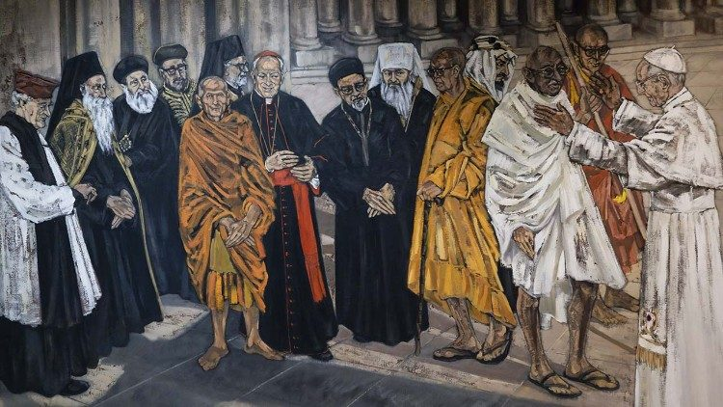
Ενδεικτικο διδακτικο σεναριο
Γ. ΔΙΔΑΚΤΙΚΗ ΔΙΑΔΙΚΑΣΙΑ
Στάδια υλοποίησης
Β΄ Φάση (Νοηματοδοτώντας):
Τι βλέπεις;
Τι σκέφτεσαι γι’ αυτό που βλέπεις;
Τι θα ήθελες να ρωτήσεις (έντεχνος συλλογισμός) με έργο τέχνης (20΄ λεπτά)
Dolores Puthod: “Followers of God”, 1978
https://www.dicasteryinterreligious.va/wp-content/uploads/2021/09/quadro-cropped-1030x365.jpg

Slide 46
Ενδεικτικο διδακτικο σεναριο
Γ. ΔΙΔΑΚΤΙΚΗ ΔΙΑΔΙΚΑΣΙΑ
Στάδια υλοποίησης
Γ΄ Φάση (Αναλύοντας):
Γωνιές της Μάθησης με θέματα του διαθρησκειακού διαλόγου (2^{η} ώρα 25΄ λεπτά)
Οι μαθητές/τριες σε ομάδες περνούν από κάθε σταθμό και απαντούν στις ερωτήσεις. Έχουν 3 λεπτά στη διάθεσή τους. Στη συνέχεια περνούν στον επόμενο σταθμό.
Αφού περάσουν από όλους τους σταθμούς ακολουθεί σε ολομέλεια συζήτηση σχετικά με τον διαθρησκειακό διάλογο –πρώτα ατομικά και έπειτα σε ομάδες– γράφουν μια περιγραφή για το τι θεωρούν ότι είναι ο διάλογος.

Slide 47
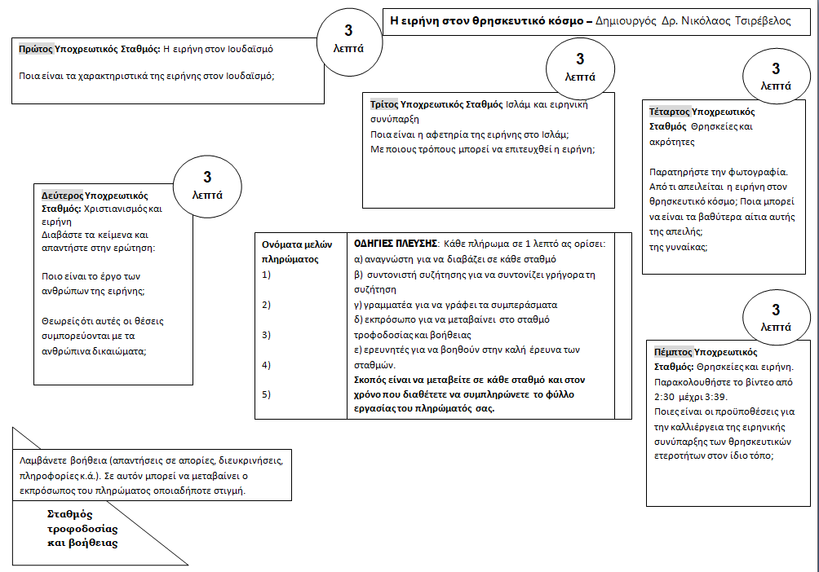
Γωνια της μαθησησ ή τροχια της μαθησησ

Slide 48
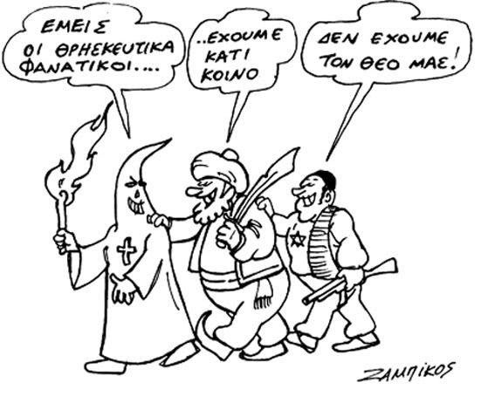
Κείμενα σταθμΩν μΑθησης
1^{ος} Σταθμός
«Όλος ο Νόμος (Τορά) υπάρχει για τον σκοπό της προώθησης της ειρήνης» (Ταλμούδ, Κίττινγκ 59Β).
ΙΙ. «Κύριε, ο Θεός μας, δώσε μας ειρήνη» (Ησαΐας 26,12).
IΙΙ. «Αυτά δε θα πραγματοποιηθούν, διότι θα γεννηθή δι' ημάς παιδίον, θα δοθη εις ημάς ο υιός αυτός, του οποίου η αρχή και εξουσία υπάρχει απ' αρχής επάνω στους ώμους του και θα καλήται το όνομα αυτού αγγελιαφόρος της μεγάλης βουλής του Θεού, θαυμαστός σύμβουλος, Θεός ισχυρός, εξουσιαστής, αρχηγός της ειρήνης, πατήρ του μέλλοντος αιώνος» (Ησαΐας 9,6).
2^{ος} Σταθμός
Ι. Ο Χριστός είναι «η ειρήνη μας» (Εφ. 2,14 και Κολ. 1, 18-20).
ΙΙ. «Ειρηνεύετε. Και ο Θεός της αγάπης και της ειρήνης ας είναι μαζί σας (Β΄ Κορ. 13,11).
IΙΙ. ««Δεν υπάρχει πια Ιουδαίος και ειδωλολάτρης, δεν υπάρχει δούλος και ελεύθερος, δεν υπάρχει άντρας και γυναίκα. Όλοι σας είστε ένας, χάρη στον Ιησού Χριστό» (Γαλ. 3, 28).
ΙV. Οι χριστιανοί είναι «ειρηνικόν γένος» (Κλήμης Αλεξανδρείας, Παιδαγωγός, PG 8, 428B) και «ειρηνικοί στρατιώτες» (Κλήμης Αλεξανδρείας, Προτρεπτικός προς Έλληνας, PG 8, 236B).
V. «Δεν μπορώ να πείσω τον εαυτό μου ότι χωρίς να ειρηνεύω με όλους είμαι άξιος να καλούμαι δούλος Ιησού Χριστού» (Μ. Βασιλείου, Επιστολή 203, Pg 32, 737B).
3^{ος} Σταθμός
Ι. «Ο Θεός προσκαλεί όλους τους ανθρώπους σε οδό ειρήνης, και όποιον βούλεται, κατευθύνει σε οδό σωτηρίας» (Κοράνιο, 10, 26). ΙΙ. «Ω άνθρωποι! Φοβηθείτε τον Κύριο σας ο οποίος έπλασε εσάς από ένα μόνο ον, από το οποίο έπλασε τη σύντροφό του και από αυτούς τους δύο έπλασε πολλούς άνδρες και γυναίκες» (Κοράνιο, 4,1).
ΙΙΙ. «Η ειρήνη είναι μέγιστο αγαθό» (Κοράνιο, 4, 127). IV. «Αυτός που φονεύει κάποιον που δε διέπραξε φόνο, ή δεν κατέστρεψε τη χώρα, θεωρείται ως φονιάς του ανθρώπινου γένους. Αυτός που δίνει ζωή σε κάποιον άνθρωπο θεωρείται ότι δίδει ζωή σε όλο το ανθρώπινο γένος» (Κοράνιο, 5, 35).
4^{ος} Σταθμός -> Σκίτσο
5^{ος} Σταθμός
Παρακολουθήστε το βίντεο από 2:30 μέχρι 3:39
https://www.youtube.com/watch?v=KafAxrjAidw&t=109s

Slide 49
Ενδεικτικο διδακτικο σεναριο
Γ. ΔΙΔΑΚΤΙΚΗ ΔΙΑΔΙΚΑΣΙΑ
Στάδια υλοποίησης
Δ΄ Φάση (Εφαρμόζοντας):
Άρθρο σε ιστολόγιο/εφημερίδα ή podcast (2^{η} ώρα 20΄ λεπτά)
Διαβάστε τα παρακάτω κείμενα.
Με την ομάδα σου είστε δημοσιογράφοι που παρακολουθήσατε ένα διαθρησκειακό συνέδριο στο οποίο μίλησαν διάφοροι θρησκευτικοί εκπρόσωποι σχετικά με την ειρήνη και τη δημοκρατία;
Τι θα γράφατε σε ένα σύντομο κείμενο που θα αναφέρεται στον τρόπο που οι θρησκείες μπορούν να προάγουν την ανεκτικότητα και την ειρηνική συνύπαρξη στη σύγχρονη κοινωνία;
Οι μαθητές/τριες μελετούν συνεργάζοντα

Slide 50
Κείμενα 1^{ης ομάδας}:
«Οι διαφορετικές θρησκείες, βασισμένες στο σεβασμό τους για κάθε άνθρωπο ως πλάσμα που καλείται να είναι παιδί του Θεού, συμβάλλουν σημαντικά στην οικοδόμηση της αδελφότητας και στην υπεράσπιση της δικαιοσύνης στην κοινωνία. Ο διάλογος μεταξύ των οπαδών των διαφορετικών θρησκειών δεν λαμβάνει χώρα απλώς για χάρη της διπλωματίας, της εκτίμησης ή της ανεκτικότητας. Σύμφωνα με τα λόγια των Επισκόπων της Ινδίας, «ο στόχος του διαλόγου είναι η δημιουργία φιλίας, ειρήνης και αρμονίας και η ανταλλαγή πνευματικών και ηθικών αξιών και εμπειριών με πνεύμα αλήθειας και αγάπης». […] Ένα ταξίδι ειρήνης είναι δυνατό μεταξύ των θρησκειών. Το σημείο αφετηρίας του πρέπει να είναι ο τρόπος που βλέπει ο Θεός τα πράγματα. «Ο Θεός δεν βλέπει με τα μάτια του, ο Θεός βλέπει με την καρδιά του. Και η αγάπη του Θεού είναι η ίδια για όλους, ανεξαρτήτως θρησκείας. Ακόμα κι αν είναι άθεοι, η αγάπη του είναι η ίδια. Όταν έρθει η τελευταία μέρα, και υπάρχει αρκετό φως για να δούμε τα πράγματα όπως είναι στην πραγματικότητα, θα βρεθούμε αρκετά έκπληκτοι».
284. Κατά καιρούς, η φονταμενταλιστική βία εξαπολύεται σε ορισμένες ομάδες, ανεξαρτήτως θρησκείας, από την ραθυμία των ηγετών τους. Ωστόσο, «η εντολή της ειρήνης είναι εγγεγραμμένη στα βάθη των θρησκευτικών παραδόσεων που εκπροσωπούμε… Ως θρησκευτικοί ηγέτες, καλούμαστε να είμαστε αληθινοί «άνθρωποι του διαλόγου», να συνεργαστούμε στην οικοδόμηση της ειρήνης όχι ως μεσάζοντες αλλά ως αυθεντικοί μεσολαβητές. Οι μεσάζοντες επιδιώκουν να κάνουν σε όλους έκπτωση, τελικά για να κερδίσουν κάτι για τον εαυτό τους. Ο μεσολαβητής, από την άλλη πλευρά, είναι αυτός που δεν κρατά τίποτα για τον εαυτό του, αλλά μάλλον ξοδεύει τον εαυτό του γενναιόδωρα μέχρι να καταναλωθεί, γνωρίζοντας ότι το μόνο κέρδος είναι η ειρήνη. Ο καθένας μας καλείται να είναι τεχνίτης της ειρήνης, ενώνοντας και όχι διχάζοντας, σβήνοντας το μίσος και μη κρατώντας το, ανοίγοντας μονοπάτια διαλόγου και όχι χτίζοντας νέα τείχη».[283] (Encyclical Letter Fratelli Tutti Pope Francis, 3 October 2020https://www.dicasteryinterreligious.va/fratelli-tutti-encyclical-letter/ )

Slide 51
ΚΕΙΜΕΝΑ 2^{ης} ομάδας
«Ὅσο περισσότερο κατανοοῦμε ὁ ἕνας τή νοοτροπία τοῦ ἄλλου, τόσο πιό πολλά μποροῦμε νά μάθουμε ὁ ἕνας γιά τόν ἄλλον. Καί τόσο εὐκολότερα μποροῦμε νά ἀναπτύξουμε τόν σεβασμό καί τήν ἀνεκτικότητα στή δική μας ζωή καί στή συμπεριφορά μας πρός ἀλλήλους. Αὐτό ὁπωσδήποτε θά βοηθήσει στήν αὔξηση τῆς εἰρήνης καί τῆς φιλίας ἀνά τόν κόσμο» (Δαλάι Λάμα [Tenzin Gyatso]).
«Υπάρχουν σπουδαία στοιχεία και ειρηνοφόρες εμπνεύσεις στα κοιτάσματα της διδασκαλίας των μεγάλων θρησκειών, τα οποία πρέπει να εντοπιστούν με προσοχή και να χρησιμοποιηθούν και να αποβούν παραγωγικά για μια παγκόσμια ειρήνη. Οι ειρηνικές φωνές που βγαίνουν από τους πνεύμονες των παγκόσμιων θρησκειών πρέπει να ενταθούν και επίμονα να προβληθούν, με το κήρυγμα, την κατήχηση, τις διαλέξεις, με κάθε μορφή επικοινωνίας. Προς αυτή την κατεύθυνση συμβάλλουν ασφαλώς όλες οι πρωτοβουλίες για διάλογο μεταξύ των θρησκειών και των πολιτισμών. Και είμαστε ευγνώμονες σε όλους εκείνους που αγωνίζονται προς αυτή την κατεύθυνση» (Ασίζη)

Slide 52
Κείμενα 3^{ης} Ομάδας
«Ὁ Θεὸς προσκαλεῖ πάντας εἰς ὁδὸν εἰρήνης, καὶ ὃν βούλεται, κατευθύνει ἐν ὁδῷ σωτηρίας» (Κοράνιο, 10:26).
«Ὦ ἄνθρωποι! φοβήθητε τὸν Κύριον ὑμῶν ὅστις ἔπλασεν ὑμᾶς ἐξ ἑνὸς μόνου ὄντος, πλάσας ἐξ αὐτοῦ τὴν σύντροφόν του καὶ ἐξ ἀμφοτέρων πολλοὺς ἄνδρας τε καὶ γυναῖκας» (Κοράνιο, 4:1).
«Ἐφόσον ὅλοι οἱ ἄνθρωποι ἀποτελοῦν μέλη τῆς οἰκογένειας τοῦ Θεοῦ, τό Ἰσλάμ ἐπιμένει ὅτι θά ἔπρεπε νά ὑπάρχει ἀπόλυτη ἰσότητα καί σέβας ἀνάμεσα σέ ὅλα τά ἀνθρώπινα ὄντα. Τό μόνο μέτρο ἀξιολογήσεως στό Ἰσλάμ δέν εἶναι ἡ φυλή, τό χρῶμα, ἡ ἐθνικότητα ἤ τά πλεονεκτήματα, ἀλλά μόνη ἡ δικαιοσύνη» (μεγάλος μουφτής τῆς Συρίας σεΐχης Ahmed Kuftaro).

Slide 53
Κείμενο 4^{ης} ομάδας
«Κατ’ αρχήν επιβάλλεται να καλλιεργείται συνεχώς απ’ όλους τους θρησκευτικούς φορείς μια ειρηνική θεολογία και ανθρωπολογία, αντλώντας από τον πλούτο των θρησκευτικών αρχών και από τις καλύτερες σελίδες των παραδόσεών μας. Ιδιαίτερα καλούμεθα να στηλιτεύσουμε κάθε μορφή βίας. Υπογραμμίζοντας το χρέος παντός ανθρώπου να σέβεται τη θρησκευτική ελευθερία των συνανθρώπων του. Τις τελευταίες δεκαετίες δεν παύω να τονίζω –με μορφή συνθημάτων– σε διάφορες ευκαιρίες ότι: Η βία εν ονόματι της θρησκείας βιάζει την ουσία της θρησκείας. Και κάθε έγκλημα στο όνομα της θρησκείας είναι έγκλημα κατά της ίδιας της θρησκείας. Κανείς δεν έχει το δικαίωμα να χρησιμοποιεί το λάδι της θρησκείας για να δυναμώνει τη φωτιά των συγκρούσεων. Η θρησκεία είναι θείο δώρο, δοσμένο για να γαληνεύει τις καρδιές, να θεραπεύει τις πληγές και να φέρνει πλησιέστερα άτομα και λαούς».
(Αρχιεπίσκοπος Αλβανίας Αναστάσιος, Η Καθημερινή, https://www.kathimerini.gr/society/993417/archiepiskopos-tiranon-anastasios-stin-k-thriskeytikos-ployralismos-kai-eiriniki-synyparxi/ )

Slide 54
Ενδεικτικο διδακτικο σεναριο
Δ. ΑΞΙΟΛΟΓΗΣΗ-ΑΝΑΣΤΟΧΑΣΜΟΣ:
Η αξιολόγηση είναι διαρκής και πραγματοποιείται σε όλη τη διάρκεια του μαθήματος.
Στην 1^{η} δραστηριότητα έχει διαγνωστικό χαρακτήρα.
Στη 2^{η} και 3^{η} δραστηριότητα έχει διαμορφωτικό.
Στην 4^{η} δραστηριότητα έχει τελικό και αναστοχαστικό χαρακτήρα.
Η αξιολόγηση προκύπτει από τα Μαθησιακά Αποτελέσματα (γνώσεις, στάσεις/ικανότητες, δεξιότητες) που επιλέχθηκαν.
Ο/Η εκπαιδευτικός μπορεί να αξιοποιήσει αυτά τα στοιχεία για να βελτιώσει και να τροποποιήσει το σενάριο.

Slide 55
Ενδεικτικο διδακτικο σεναριο
Ε. ΕΝΔΕΙΚΤΙΚΗ ΒΙΒΛΙΟΓΡΑΦΙΑ
Αναστασίου Γιαννουλάτου Αρχιεπισκόπου Τιράνων, Παγκοσμιότητα και Ορθοδοξία, εκδ. Ακρίτας, Τίρανα 2000.
Αναστασίου Γιαννουλάτου Αρχιεπισκόπου Τιράνων, Το Ισλάμ. Θρησκειολογική Επισκόπηση, εκδ. Ακρίτας, Αθήνα 2006.
Ζιάκα Αγγελική (2013) . Για μια θεολογία των Θρησκειών: Γεννάδιος Σχολάριος και ο συμφιλιωτικός του λόγος με το Ισλάμ, Θεολογία . τόμ.84 αρ.2 σ.193-218
Ziaka, A & Tsompanidis, S. (2020) . The Holy and Grate Council of the Orthodox Church and Interreligious Dialogue, The Ecumenical Review . τόμ.72 αρ.3 σ.370-384
Ζιάκας Γ. & Ζιάκα, Α. (2016), Διαθρησκειακός διάλογος. Η συμβολή της μελέτης των θρησκειών στην κατανόηση της θρησκευτικής ετερότητας, Θεσσαλονίκη: Πανεπιστήμιο Μακεδονίας.
N. Tsirevelos, “Religious Education of the Roma People in Greece. The Ecumenical Theological Framework of Communication, Intercultural Inclusion Interventions and a Case Study of Non-Formal Education from the Orthodox Church”, Review of Ecumenical Studies, 14 (2/2022), pp. 461-487. DOI: 10.2478/ress-2022-0102.

Slide 56
Σχεδιασμοσ δραστηριοτητασ εργασια σε ομαδεσ

Slide 57
2^{Η} ΔΡΑΣΤΗΡΙΟΤΗΤΑ
Σε ομάδες σε κάθε στάδιο της βιωματικής μάθησης να συμπληρώσετε μια δραστηριότητα

Slide 58
Γ΄ Λυκείου
4^{ο} Θεματικό Πεδίο
19^{η} Θεματική Ενότητα: Η θεολογική σκέψη για τα οικολογικά προβλήματα
ΠΜΑ
Οι μαθητές/τριες να είναι σε θέση:
Να προβληματίζονται και να συζητούν για τις απαντήσεις των θρησκειών στα οικολογικά προβλήματα

Slide 59
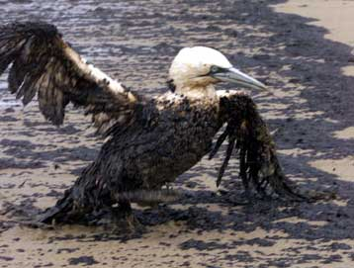
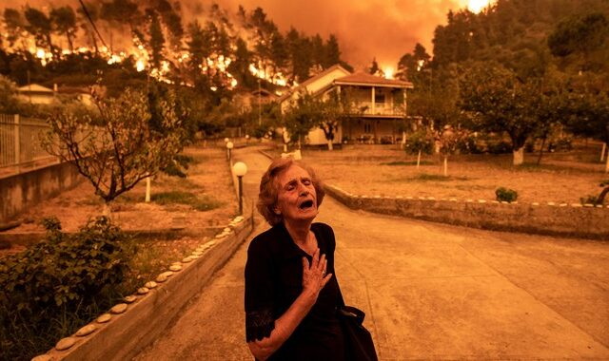
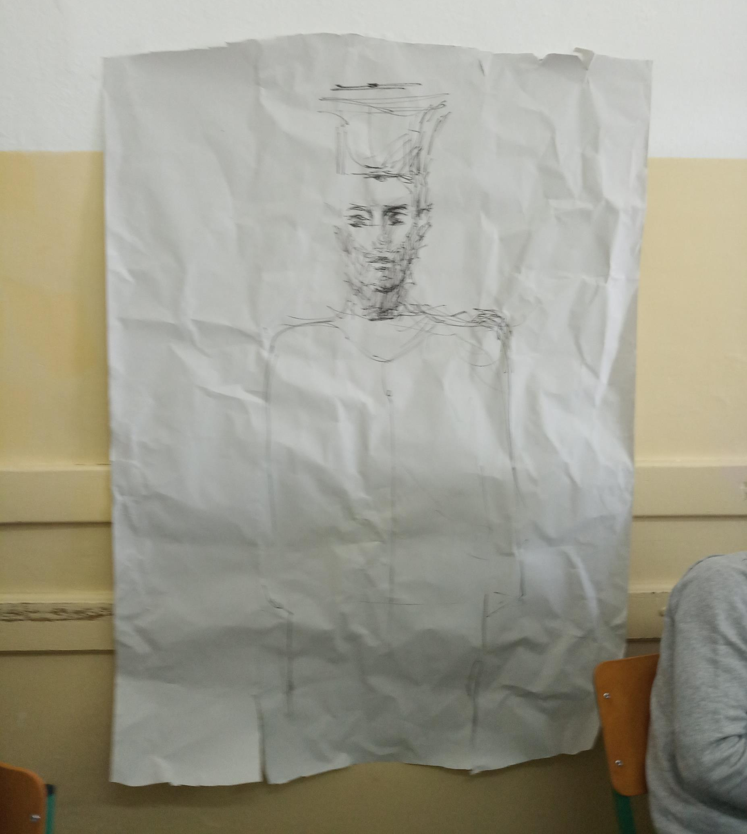
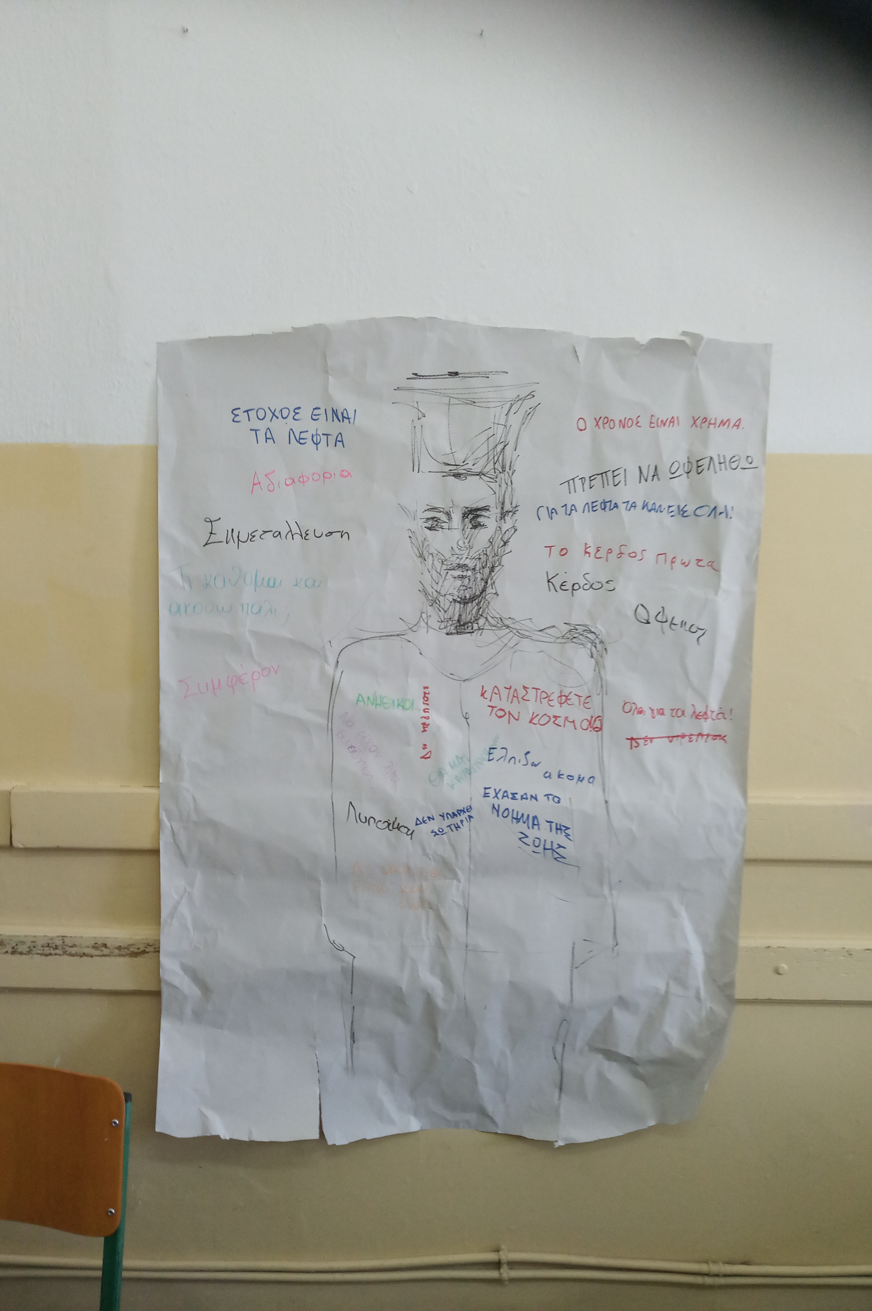
Βιώνοντας: Φωτογραφίες με οικολογική καταστροφή
Νοηματοδοτώντας: Τι θα προσθέτατε ως 2^{η} δραστηριότητα;;;;
Αναλύοντας: Ομιλία του Δαλάι Λάμα ή του Οικουμενικού Πατριάρχη σχετικά με την προστασία του περιβάλλοντος και ηθικά ζητήματα. Δραστηριότητα ρόλος στον τοίχο (Τι σκέφτεται ο Δαλάι Λάμα; Τα σκέφτονται οι επιχειρηματίες;)
Εφαρμόζοντας: Τι θα προσθέτατε ως τελευταία δραστηριότητα και τελικής αξιολόγησης;;;

Slide 60
3^{Η} δραστηριοτητα: Ας συνεχισουμε να εργαζομαστε σε ομαδεσ
Σχεδιάστε διδακτικές προτάσεις για το Γυμνάσιο ή το Λύκειο:
Επιλέξτε όποια θεματική ενότητα θέλετε από το Γυμνάσιο ή το Λύκειο
Σχεδιάστε ένα μικροσενάριο ή ένα σενάριο
Παρουσιάστε την εργασία σας στην ολομέλεια
Χρήσιμες συμβουλές:
Μην ξεχάσετε ότι το μικροσενάριο ή το σενάριο που θα σχεδιάσετε πρέπει να βοηθά στην επίτευξη των μαθησιακών στόχων της θεματικής ενότητας που επιλέξατε.
Προσπαθήστε να αξιοποιήσετε την τεχνολογία.

